Slide 1
필射(쏘다)즉생 (가제)
2017182040 정윤제
2017182004 김건호
2017180002 고선우

Slide 2
목차
1
연구 목적
5
타 게임과의 차별성
2
게임 소개 및 방법
6
역할 분담 및 일정
3
개발 환경
7
참고문헌
4
기술적 요소 및 중점 연구 분야

Slide 3
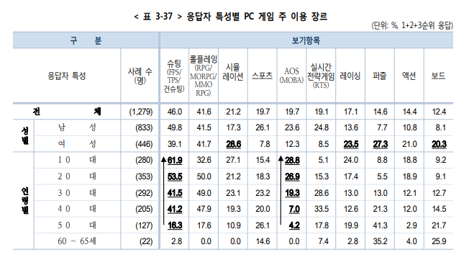
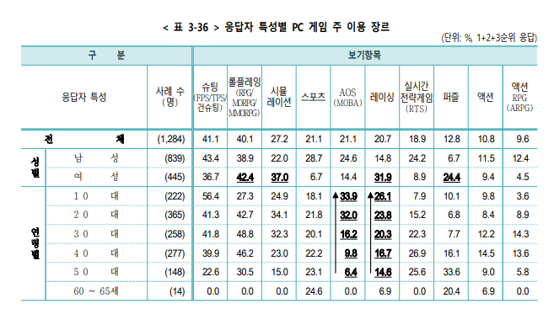
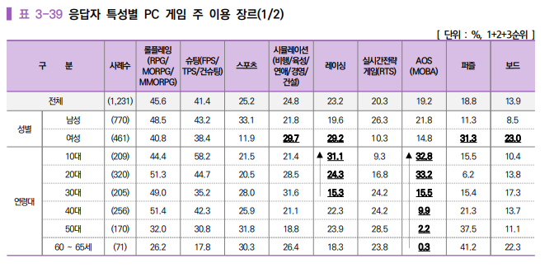
Part 1,
연구 목적 - 개발 목적
2019년
2020년
2021년
한국 콘텐츠 진흥원 게임 이용자 실태조사 2019년 56p, 2020년 60p, 2021년 61p

Slide 4
Part 1,
연구 목적 - 개발 목적
한국 콘텐츠 진흥원에서 발표한 자료에 따르면 2019년부터 2021년 까지의
PC게임 주 이용자의 장르 순위를 보았을 때 FPS장르의 경우 높은 순위를 기록하고 있다.
-> 3년 동안 높은 순위를 기록하고 있기 때문에 2022년에도 높은 순위를
기록할 것으로 예측하고 있다.

Slide 5
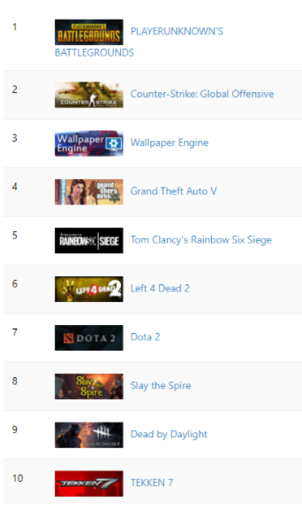
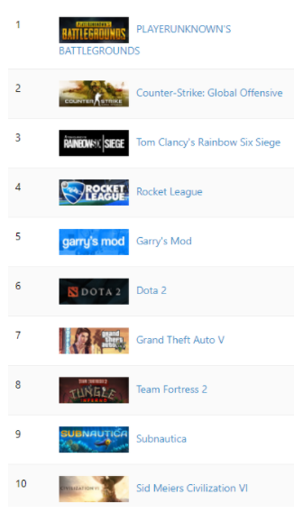
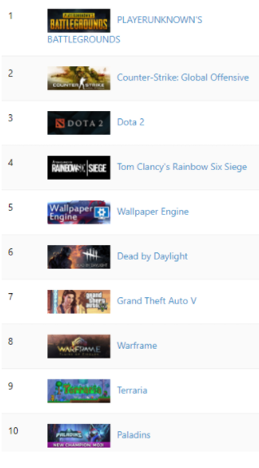
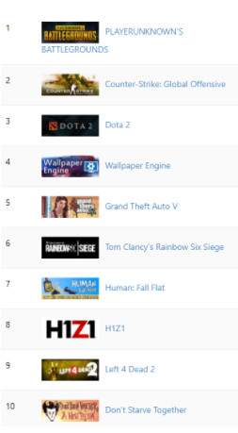
Part 1,
연구 목적 - 개발 목적
한국
미국
일본
중국
2018년에 스팀 플랫폼에서 인기있었던 게임들을 비교 했을 때 한국 게이머와 해외 게이머의 취향이
크게 다르지 않다는 것을 알 수 있다.
스팀스파이 2018년 국가별 인기게임

Slide 6
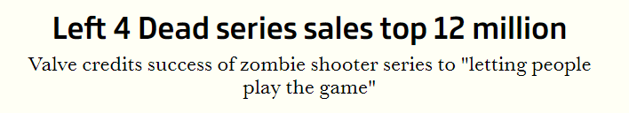
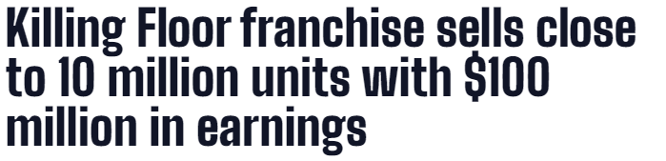
Part 1,
연구 목적 - 개발 목적
한국의 게이머와 해외의 게이머의 게임 취향이 비슷하기때문에
해외에서 인기가 있었던 PvE 게임이 한국에서도 흥행할 수 있다고 추측됨
게임인더스트리 레프트4 데드 기사
VG247 킬링 플로어 기사

Slide 7
Part 1,
연구 목적 - 개발 목적
3년 동안 FPS 장르는 높은 순위를 기록하고 있다.
한국 게이머와 해외 게이머의 취향이 크게 다르지 않다고 생각이 되며
그렇기에 해외에서 흥행했던 PvE 장르가 한국에서도 흥행할 수 있을 거라고 추측이 된다.
이러한 추측을 통해 PvE FPS장르의 게임을 기획하게 되었다.

Slide 8
Part 1,
연구 목적
-DirectX를 이용하여 게임을 제작한다.
-Git을 활용하여 협업 능력을 향상시킨다.
-IOCP를 활용할 수 있는 능력을 개발한다.
-인공지능을 개발할 수 있는 능력을 향상시킨다

Slide 9
Part 2,
게임 소개 및 방법 – 게임 정보
1
장르
협동
2
플랫폼
PC
3
시점
1인칭 시점

Slide 10
Part 2,
게임 소개 및 방법 – 게임 정보
WASD : 이동
좌클릭 : 공격
스페이스 : 점프
E : 상호작용
4
조작키
5
게임 진행 방법
로비에서 자신들의 역할을 구두로 정한다.
자신이 맡은 역할에 해당하는 장비를 장착한다.
게임이 시작되면 몰려오는 적을 사살한다.
일정 숫자 이상 적을 죽이면 다음 웨이브로 넘어간다.
웨이브와 웨이브 사이 약30초간의 유예기간이 있다.
유예기간동안 새로운 장비를 맞춰 강해진 적에 맞선다.
모든 웨이브를 끝내면 해당 장소를 탈출한다.

Slide 11





Part 3,
개발 환경
Visual Studio
DirectX
3Ds Max
GitHub
Photoshop

Slide 12
Part 4,
기술적 요소 및 중점 연구 분야
클라이언트
서버
1
2
조명
그림자 매핑
애니메이션
IOCP
데드 레커닝 기법
인공지능
Notes:
스프라이트 애니메이션을 이용해서 블러드 스플래터 구현
IOCP를 이용한 다중 클라이언트의 효율적 처리
데드 레커닝(Dead Reckoning) 기법을 이용한 네트워크 통신

Slide 13
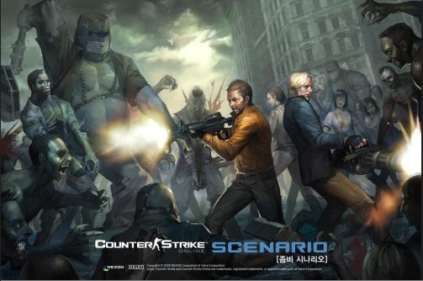
Part 5,
타 게임과의 차별성
카운터스트라이크 좀비 시나리오
팀원과 협동을 하여 몰려오는 좀비를 피하거나 싸우면서 주어진 미션을 클리어해가는
협동 PvE FPS게임

Slide 14
Part 5,
타 게임과의 차별성
기존 게임의 단점
다양하지 않고 단순한 AI
단순히 체력만 증가시킨 적
과금 없이는 클리어하기 힘들어진 난이도
기존 게임과의 차별점
1. 적들에게 다른 AI를 부여하여 좀 더 다양한 전략을 사용해볼 수 있다.
2. 적마다 다른 패턴을 가져서 패턴을 공략하는 재미를 얻을 수 있다.
3. 부담없이 즐길 수 있는 난이도

Slide 15
Part 6,
구성원 역할 분담
클라이언트
정윤제
고선우
서버
김건호
이펙트
게임 UI
사운드
애니메이션
그림자
IOCP
충돌 처리
네트워크 동기화
AI 구현

Slide 16
Part 7,
참고 문헌
한국 콘텐츠 진흥원 연구보고서 - https://www.kocca.kr/cop/bbs/list/B0000147.do?menuNo=201825
스팀스파이 https://steamspy.com/
게임인더스트리 기사 https://www.gamesindustry.biz/articles/2012-10-02-left-4-dead-series-sales-top-12-million
VG247 기사 https://www.vg247.com/killing-floor-10-million-units-100-million-revenue
카운터 스트라이크 좀비 시나리오https://namu.wiki/w/%EC%B9%B4%EC%9A%B4%ED%84%B0%20%EC%8A%A4%ED%8A%B8%EB%9D%BC%EC%9D%B4%ED%81%AC%20%EC%98%A8%EB%9D%BC%EC%9D%B8/%EC%8B%9C%EB%82%98%EB%A6%AC%EC%98%A4/%EC%A2%80%EB%B9%84%20%EC%8B%9C%EB%82%98%EB%A6%AC%EC%98%A4

